Slide 1
Дипломний проект спеціаліста «Розробка комп’ютерної моделі сигналу, що реєструється радаром некогерентного розсіяння»
НАЦІОНАЛЬНИЙ ТЕХНІЧНИЙ УНІВЕРСИТЕТ
“ХАРКІВСЬКИЙ ПОЛІТЕХНІЧНИЙ ІНСТИТУТ”
Кафедра «Радіоелектроніка»
Керівник проекту: доцент Панасенко Сергій Валентинович
Виконавець: студент Сергієнко Олександр Володимирович,
група АП-61
Харків 2016

Slide 2
Вступ
В даний час в зв’язку з розвитком радіозв’язку, радіоастрономії, а також освоєння космічного простору виросла кількість досліджень процесів, які відбуваються в верхніх широтах атмосфери Землі – іоносфері.
Для перевірки радіотехнічних систем, оцінки похибок отриманих результатів необхідно використовувати комп'ютерне моделювання. Воно дає змогу виконанням послідовності обчислень з подальшим графічним відображенням їх результатів, відтворювати (імітувати) сигнали, що приймаються радіотехнічними комплексами, зокрема, радарами некогерентного розсіяння.

Slide 3
Мета
Метою роботи є розробка комп’ютерної моделі некогерентно розсіяного сигналу для синтезу сигналів із заданими параметрами та розв’язання оберненої задачі радіофізики.
Задачі
Для досягнення поставленої мети поставлені наступні задачі:
Ознайомитися з характеристиками некогерентно розсіяного сигналу (спектр та автокореляційна функція)
Розробити алгоритм роботи програми.
Написати програмне забезпечення (ПЗ), з урахуванням відомостей про методи прийому та обробки сигналів, а саме: усереднення за висотою, трапецеєподібне додавання, урахування імпульсної характеристики фільтру.
Протестувати розроблене ПЗ для генерації сигналу та розв’язання зворотної задачі радіофізики.

Slide 4
Вимоги до процесу розробки програмного забезпечення
Модель життєвого циклу ПЗ — структура, що визначає послідовність виконання та взаємозв'язку процесів, дій і завдань протягом життєвого циклу. Модель життєвого циклу залежить від специфіки, масштабу і складності проекту і специфіки умов, в яких система створюється і функціонує.
Найчастіше говорять про наступні моделі життєвого циклу:
Водоспадна (каскадна) або послідовна;
V-подібна;
Спіральна (spiral) або модель Боема.

Slide 5
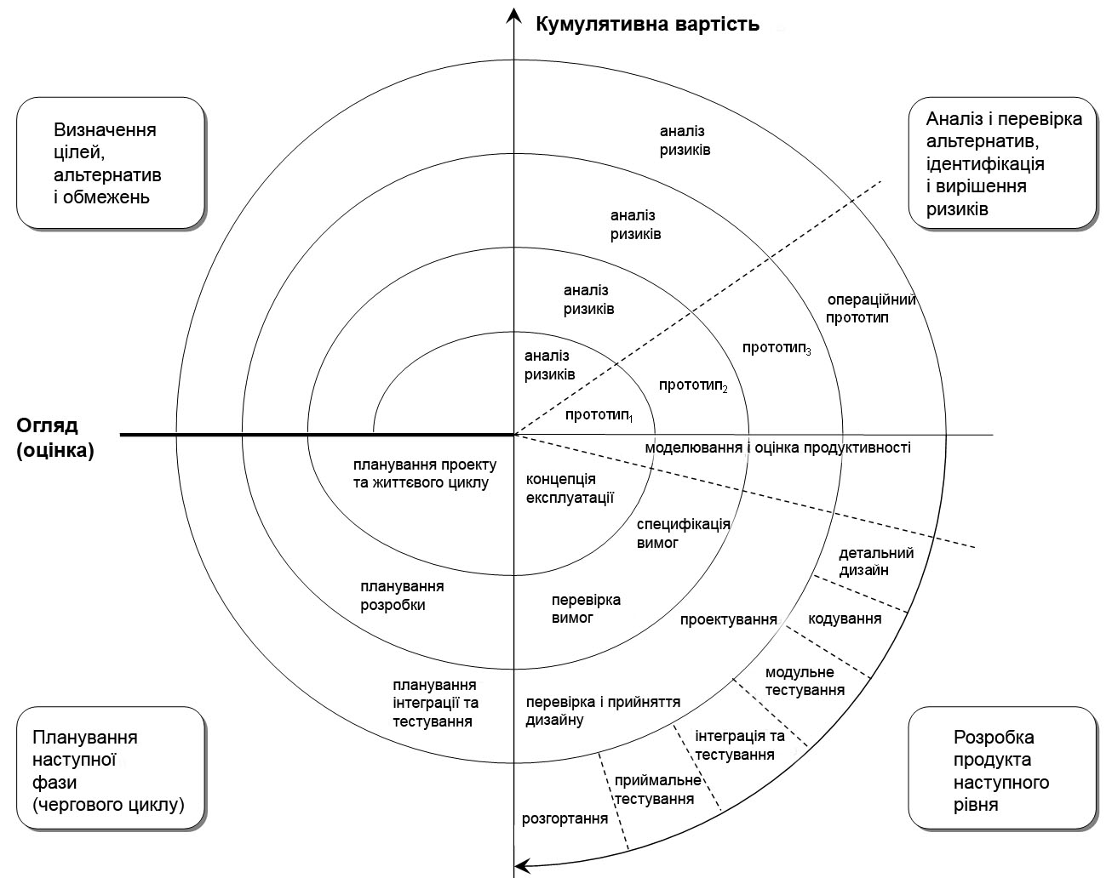
Спіральна модель

Slide 6
Вибір інструментарію для програмування
Для реалізації задач дипломного проекту було вирішено обрати середовище швидкої розробки Borland C++ Builder, в основі якого лежить технологія візуального проектування і подієвого програмування.
Суть технології полягає в тому, що середовище розробки бере на себе велику частину роботи по генерації коду програми, залишаючи програмістові роботу по конструювання діалогових вікон та написанню функцій.

Slide 7
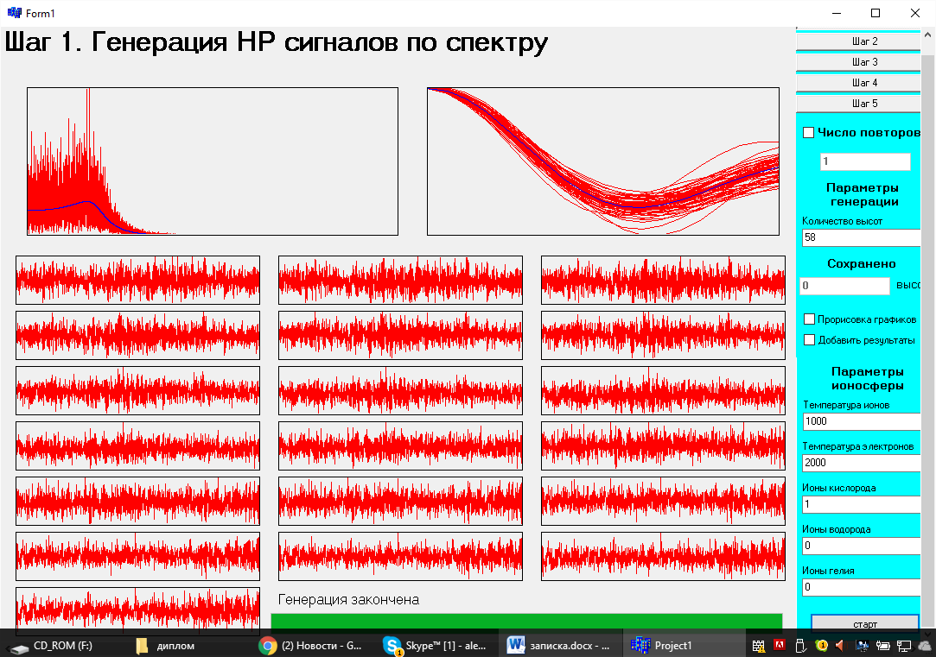
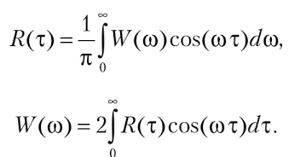
Розробка програмного забезпечення
Крок 1
Теорема Вінера-Хінчина
Кореляційна функція випадкового процесу пов’язана із його спектральною потужністю перетвореннями Фур’є

Slide 8
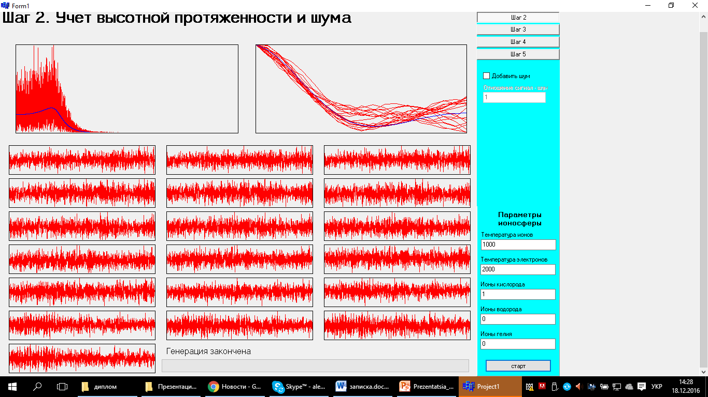
Розробка програмного забезпечення
Крок 2

Slide 9
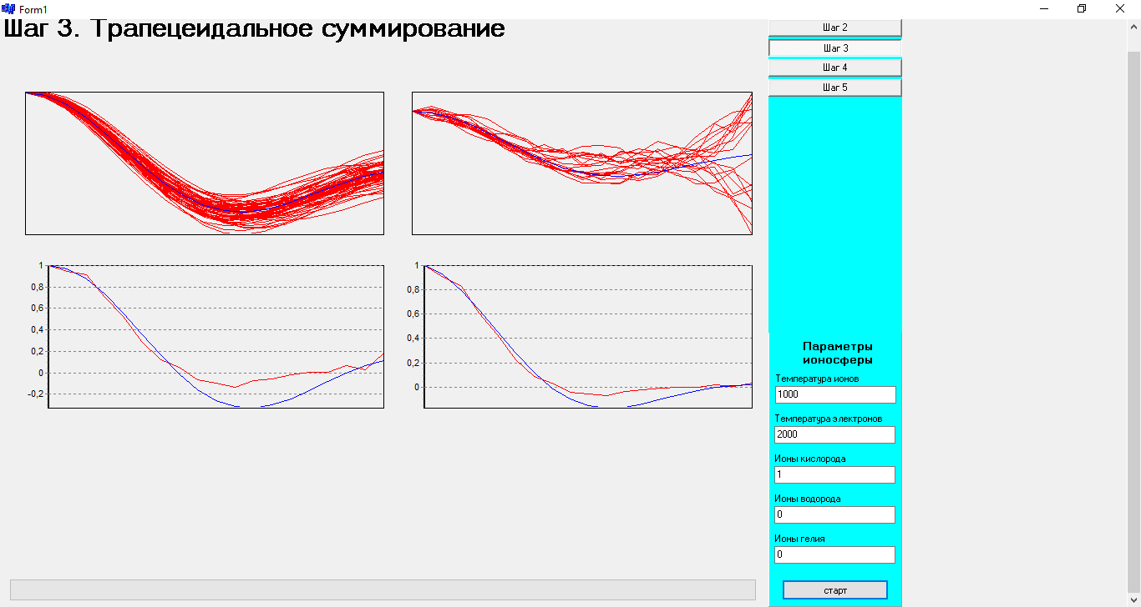
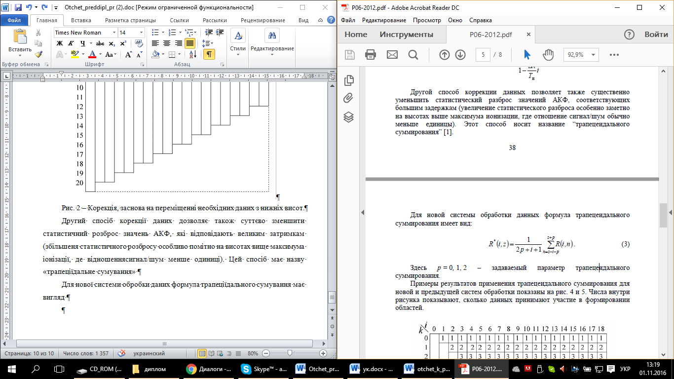
Розробка програмного забезпечення
Крок 3
Трапецеїдальне сумування
Дозволяє суттєво зменшити статистичне розсіювання значень АКФ, які відповідають великим затримкам

Slide 10
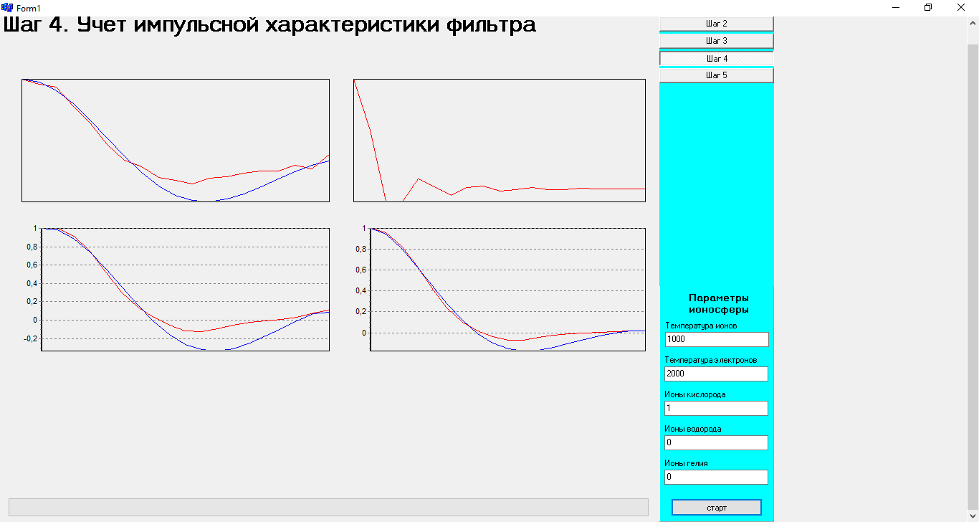
Розробка програмного забезпечення
Крок 4

Slide 11
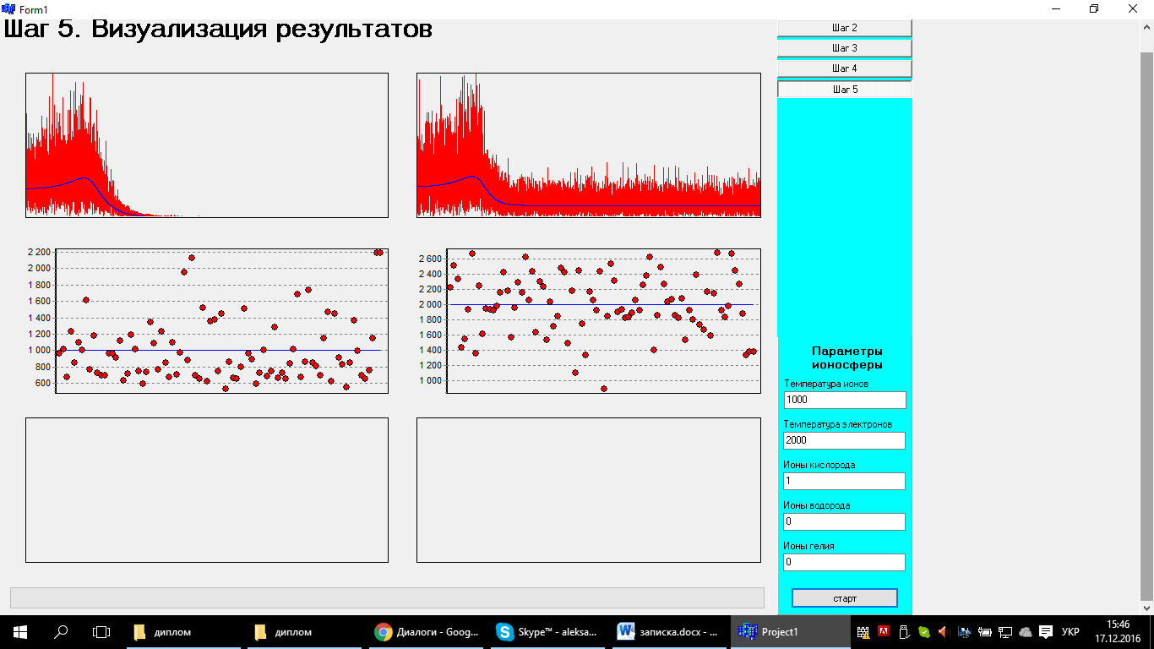
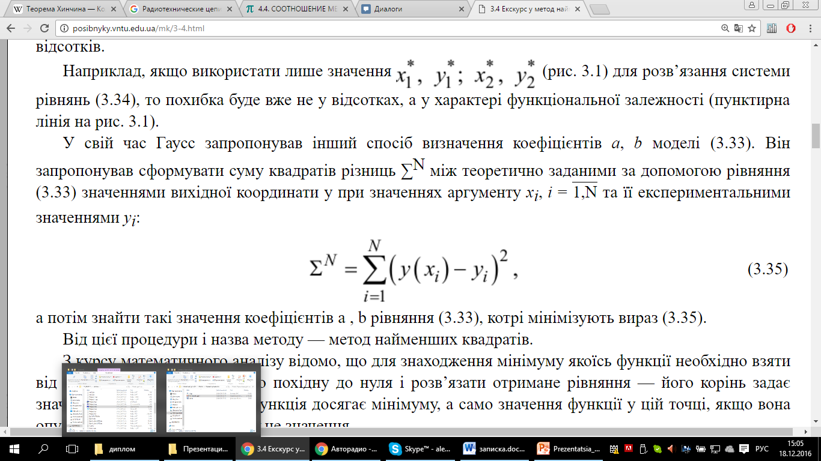
Розробка програмного забезпечення
Крок 5
Метод найменших квадратів
Метод найменших квадратів (МНК), завдяки широкій сфері застосування, посідає виняткове місце серед методів математичної статистики. Задачею МНК є оцінка закономірностей, які спостерігаються на тлі випадкових коливань, та її використання для подальших розрахунків, зокрема, для прогнозів.

Slide 12
Висновки
Проведено аналітичний огляд, в якому було оглянуто основні відомості про метод некогерентного розсіяння сигналу, методи корекцій висотних профілів значень автокореляційних функцій некогерентно розсіяних сигналів. Визначено методології та технології розробки програмного забезпечення. Обрано середовище розробки та мова програмування.
Розроблено функціональні вимоги, вимоги з надійності та вимоги до інтерфейсу програми.
Розроблено програмне забезпечення у вигляді набору модулів, що реалізує комп’ютерну модель некогерентно розсіяного сигналу, що реєструється радаром некогерентного розсіяння. В відповідності з вимогами розроблено інтерфейс програмного забезпечення.
Проведено тестування розробленої комп’ютерної моделі некогерентно розсіяного сигналу, яке показало правильність прийнятих рішень та повноту виконання поставлених завдань та вимог.
Програмне забезпечення впроваджене в Інститут іоносфери для оцінки похибки температур іонів та електронів . Також програмне забезпечення може бути використане в якості лабораторних робіт для студентів НТУ «ХПІ» з дисципліни «Цифрова обробка даних».

Slide 13
Дякую за увагу

